Slide 1


Slide 2

Artikel 1 Abs. 1 des Grundgesetzes
- der wichtigste Artikel
(1) Die Würde des Menschen ist unantastbar. Sie zu achten und zu schützen ist Verpflichtung aller staatlichen Gewalt.
Was bedeutet
eigentlich
„Würde“?
Notes:
Hier kann auch ggf. das Impulsvideo zu Artikel 1 (s. Verfassungsviertelstunde/Impulsvideos – Link: https://www.politischebildung.schule.bayern.de/verfassungsviertelstunde/impulsvideos/) herangezogen werden.

Slide 3
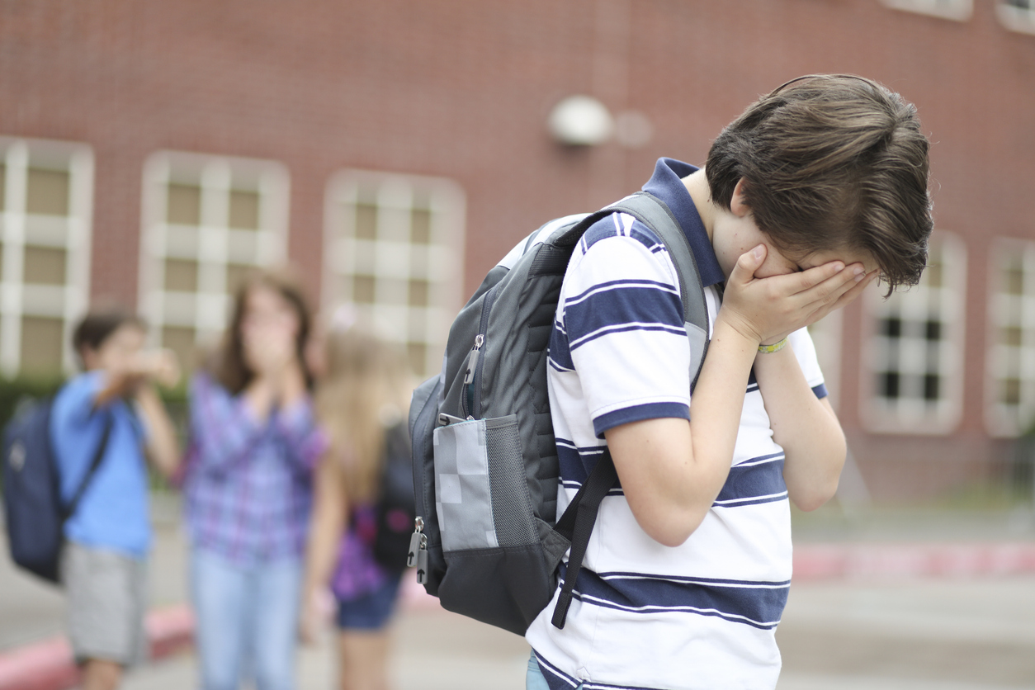
Wird hier die Würde verletzt? Ja oder nein?
Fall 1:
Ferhad wird von seinen Mitschülern aus der Klasse 6b in der Pause oder nach der Schule beleidigt. Die Mitschüler machen sich darüber lustig, dass seine Familie Wurzeln in einem anderen Land hat.

Slide 4
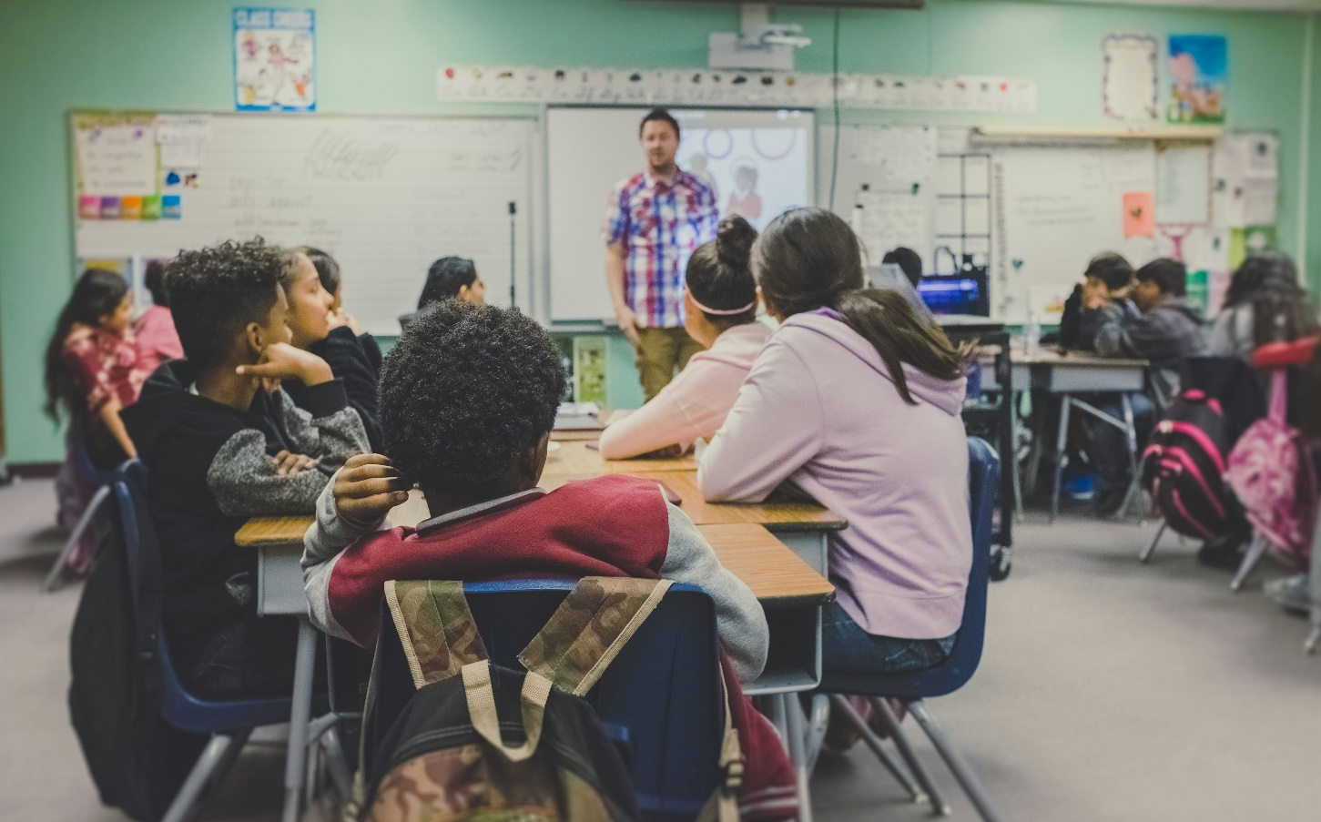
Wird hier die Würde verletzt? Ja oder nein?
Fall 2:
Der Mathelehrer Herr Fischer gibt der Klasse 6b einige Hausaufgaben auf. Einige Mitschüler stöhnen auf und beschweren sich, dass sie den ganzen Nachmittag daran sitzen werden.

Slide 5
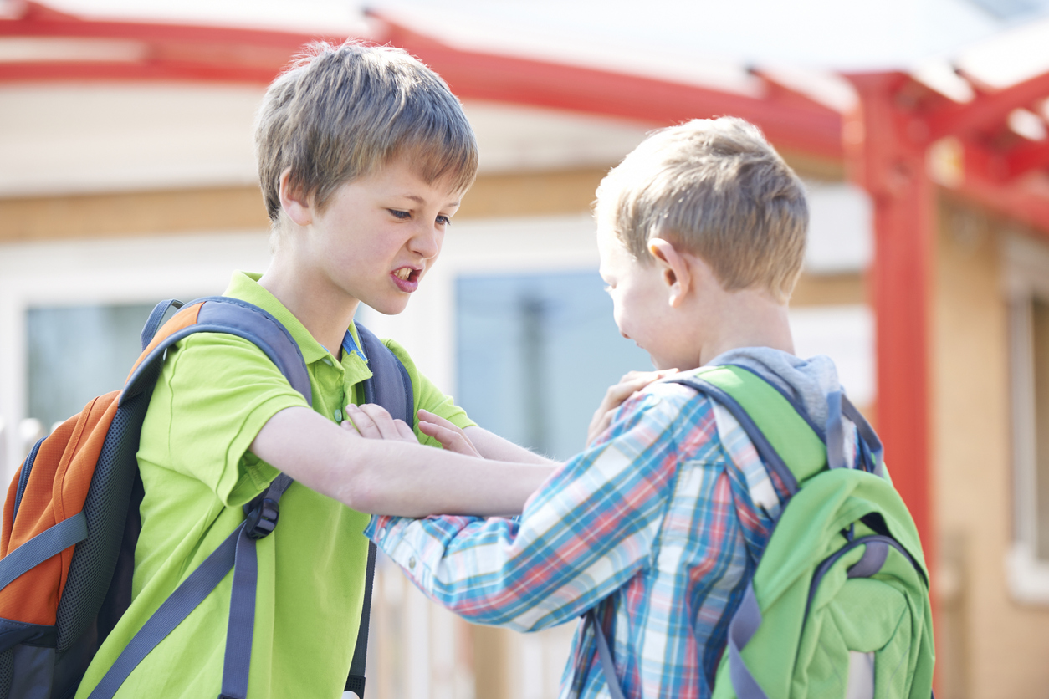
Wird hier die Würde verletzt? Ja oder nein?
Fall 3:
In einem Streit schubst Fabian seinen Mitschüler Philipp absichtlich so heftig, dass dieser stolpert und sich am Knie verletzt.

Slide 6
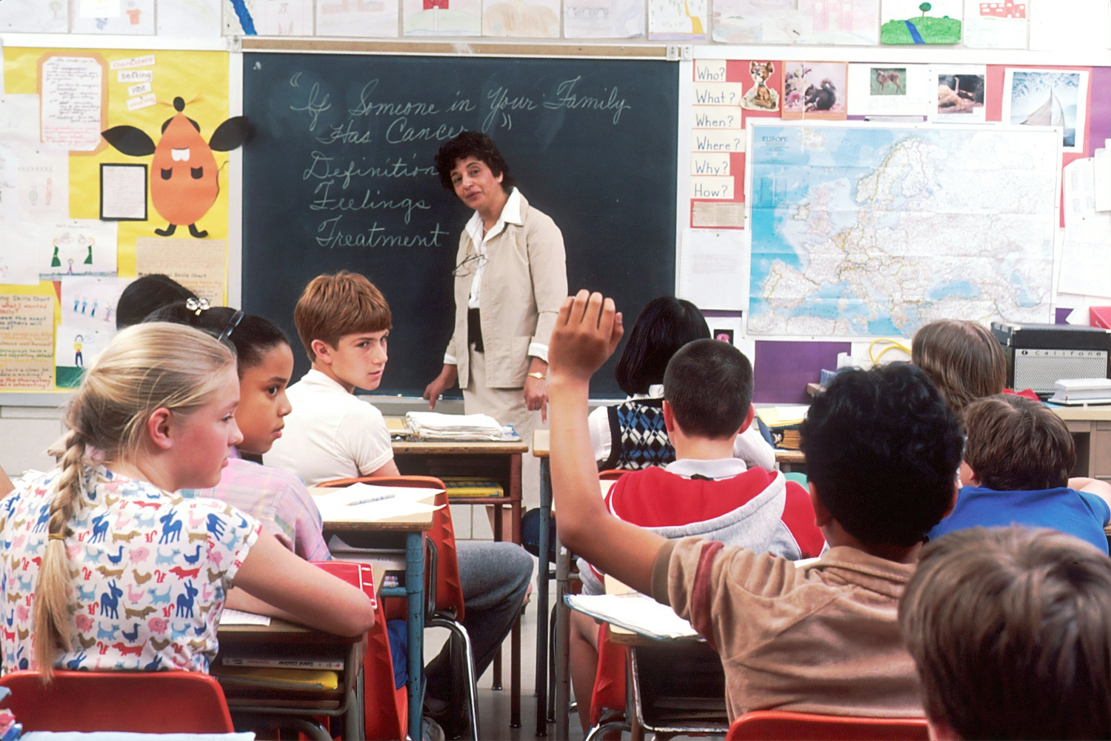
Wird hier die Würde verletzt? Ja oder nein?
Fall 4:
Da Basti im Unterricht mit Papierkügelchen geworfen hat, fordert ihn seine Klassenlehrerin Frau Yilmaz dazu auf, im Klassenzimmer zu kehren.

Slide 7

Wird hier die Würde verletzt? Ja oder nein?
Fall 5:
Weil Josephine nicht immer die Klamotten der Marken trägt, die gerade im Trend sind, wird sie von ihren Mitschülern häufig ausgeschlossen und gehänselt.

Slide 8
Bildquellen/Video
Folie 2 Bild von starline auf Freepik
Folie 3 ©istockphoto.com/1001596936
Folie 4 Kenny Eliason, veröffentlicht am 27.10.2017 via Unsplash, Link: https://unsplash.com/de/fotos/mann-und-frau-sitzen-auf-stuhlen-zFSo6bnZJTw (zuletzt abgerufen am 21.07.2024)
Folie 5 ©istockphoto.com/490739303
Folie 6 Urheber: National Cancer Institute, veröffentlicht am 01.01.2020 via Unsplash, Link: https://unsplash.com/de/fotos/frau-steht-vor-kindern-N_aihp118p8 (zuletzt abgerufen am 21.07.2024)
Folie 7 ©istockphoto.com/901895052
Verwendete Literatur
Landeszentrale für politische Bildung Baden-Württemberg: Artikel 1: Menschenwürde. In: Grundrechte-Fibel, https://www.grundrechte-fibel.de/artikel1-menschenwuerde# (DL vom 20.07.2024)
Gerd Schneider / Christiane Toyka-Seid: Würde / Menschenwürde. In: Das junge Politik-Lexikon,
https://www.bpb.de/kurz-knapp/lexika/das-junge-politik-lexikon/321468/wuerde-menschenwuerde/
(DL vom 20.07.2024)

Slide 9

Dieses Material wurde im Arbeitskreis Politische Bildung erstellt.

